Slide 1

Provisiones, Pasivos Contingentes: Contingencias Judiciales
Dr. Oscar Arturo Pajuelo Ramírez
27, 28 y 29 de julio de 2016
Sheraton Asunción Hotel

Slide 2



CONTENIDO
Introducción: Contingencias Explícitas e Implícitas
Evolución e importancia de las Demandas Judiciales
Política para el reconocimiento, medición y revelación
Módulo de Sentencias Judiciales

Slide 3
I. INTRODUCCIÓN: CONTINGENCIAS EXPLÍCITAS E IMPLÍCITAS
PASIVOS
INICIO DE PROCESO
CON SENTENCIA FIRME
CON SENTENCIA
DIRECTOS
EXPLÍCITAS
CONTINGENTES
DEMANDAS
IMPLÍCITAS
CONTINGENCIAS
 | Explícitos | Implícitos
Pasivos | Pasivo del Gobierno reconocido por Ley o por contrato | Obligaciones que pueden reconocerse cuando el costo de no asumirlas es inaceptablemente alto
Adaptado de NICP 19 Provisiones, Pasivos Contingentes y Activos Contingentes

Slide 4
II. EVOLUCIÓN E IMPORTANCIA DE LAS DEMANDAS JUDICIALES
Evolución histórica del total de Demandas sin Sentencias 2010-2015
(Millones de S/.)
Fuente: Cuenta General de la República – OA2

Slide 5
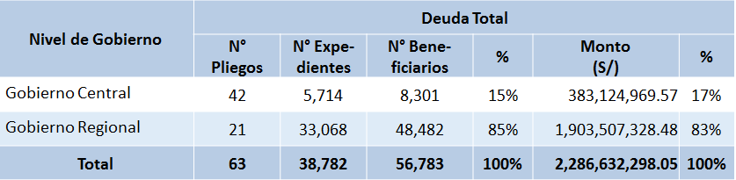
Deuda total generada por sentencias judiciales según niveles de gobierno
Al 31 de Marzo 2015
(Expresado en soles S/.)
La deuda total por sentencias judiciales en calidad de cosa juzgada y en ejecución registrada, en el Aplicativo Informático de demandas judiciales, por los pliegos del Gobierno Nacional y de los Gobiernos Regionales que se financian con Recursos Ordinarios (RO), con fecha de requerimiento de pago al 31 de marzo de 2015, asciende a S/ 2 286 millones a favor de 56 783 beneficiarios. La mayor parte de éstos montos corresponden a los gobiernos regionales.
Fuente: Aplicativo demandas judiciales y arbitrales en contra del estado

Slide 6
Pasivos Contingentes Explícitos 2014 - 2015
La exposición máxima del SPNF a los pasivos contingentes explícitos, es de 8,21% del PBI del año 2014
La exposición máxima del SPNF a los pasivos contingentes explícitos al cierre del año 2015 es de 9,70% del PBI
2014
2015
Las fuentes de riesgos fiscales de estas contingencias explícitas son las demandas judiciales en cortes nacionales y procesos arbitrales en centros nacionales e internacionales (5,53% del PBI), controversias internacionales en temas de inversión (0,84% del PBI), garantías otorgadas al sector privado con la suscripción de los contratos de Asociaciones Público Privadas (2,78% del PBI), y garantías, avales u otros similares otorgadas a entidades u organismos del Sector Público (0,54% del PBI).
Fuente: Informe de contingencias explícitas del SPNF 2014, con información disponible a mayo de 2015

Slide 7
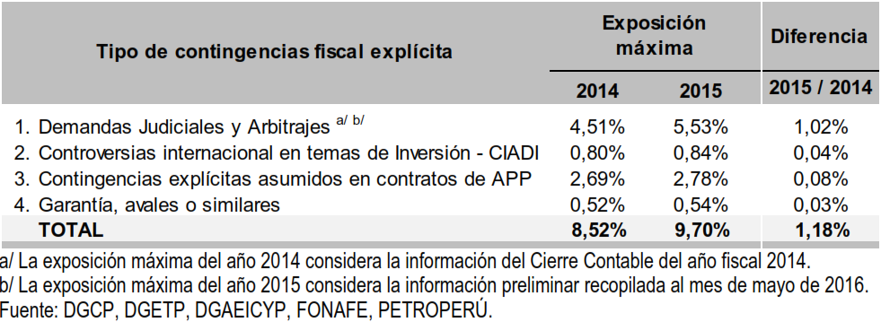
Importancia de las Contingencias Explícitas
(Expresado en porcentaje del PBI)
Fuente: Informe de contingencias explícitas del SPNF 2014, con información disponible a mayo de 2015

Slide 8
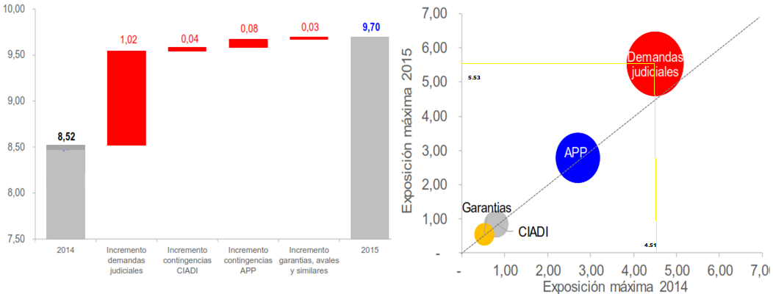
Evolución e Importancia de las Demandas Judiciales
(Porcentaje del PBI)
Nota:
Fuente: DGCP, DGETP, DGAEICYP, FONAFE, PETROPERÚ.
Fuente: Informe de contingencias explícitas del SPNF 2014, con información disponible a mayo de 2015

Slide 9
III. POLÍTICA RECONOCIMIENTO, MEDICIÓN Y REVELACIÓN DEMANDAS JUDICIALES
Desde el punto de vista del proceso judicial y su relación con el registro en la Contabilidad Pública, las demandas Judiciales en contra de las entidades gubernamentales pueden encontrarse en :
Demanda con Sentencia
Demanda con Sentencia firme
Demandas en proceso
1. Demandas en proceso: Corresponde a las demandas en trámite sin ninguna sentencia. El monto de la
pretensión de la demanda es registrado contablemente en Cuentas de Orden 9109 como contingencia contable.
2. Demandas con sentencia: Son las demandas que tienen sentencia por lo menos en primera instancia. El
registro contable corresponde a las demandas con sentencia y con probabilidad de ser desfavorable para el
Estado. Los montos de las demandas con sentencias se registran en el Pasivo en la Cuenta Provisiones 2401.01
3. Demandas con sentencia firme: Son las demandas con sentencias en calidad de cosa juzgada o consentidas.
El monto de la sentencia, más los intereses y otros pagos de ser el caso, se registran en el Pasivo de la
entidad pública como una Cuenta por pagar 2103.99
.
Fuente: POC 104 (2012) Provisiones

Slide 10
Reconocimiento, Medición y Revelación Demandas Judiciales
Demandas en Proceso
Demandas en trámite sin ninguna sentencia. El monto es registrado contablemente en cuentas de orden (cuentas de control) como una contingencia
CUENTAS DE ORDEN y REVELACIÓN
Contingente
Demandas con Sentencia
No Firme
Demandas que tienen por lo menos una sentencia. Se registra en el pasivo en cuenta de provisiones por ser alta la probabilidad de ser desfavorable para el Estado
BALANCE y REVELACIÓN
Probable
Firme
Demandas con sentencias en calidad de cosa juzgada o consentidas. Se registran en cuentas por pagar, lo correspondiente al monto de la sentencia más los intereses y otros pagos
Fuente: POC 104 (2012) Provisiones

Slide 11

Problemática que conllevó al diseño del aplicativo web de demandas
Aplicativo web Demandas Judiciales y Arbitrales
Pagos duplicados al no existir base de datos histórica
No existe un estado situacional de deudas en tiempo real
Sistemas informáticos no son eficaces
Oficinas Administrat. no tienen comunicación fluida con Procuradurías
DIRECTIVA N° 004-2015-EF/51.01 “CIERRE CONTABLE 2015”
Módulo Contable SIAF Web
Captura los datos registrados en el aplicativo web “Demandas Judiciales y Arbitrales en Contra del Estado”
ANEXOS FINANCIEROS
Demandas y Deudas por Sentencias Judiciales, Laudos Arbitrales y Otros
Establece los “MEDIOS PARA LA PRESENTACIÓN DE INFORMACIÓN CONTABLE”

Slide 12

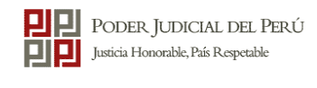
IV. CASO PERU: MÓDULO DE SENTENCIAS JUDICIALES
PERÚ
Ministerio
de Economía y Finanzas
Viceministerio
de Hacienda
Dirección General de Contabilidad Pública
APLICATIVO WEB:
DEMANDAS JUDICIALES Y ARBITRALES
EN CONTRA DEL ESTADO
PRIORIZACION DE PAGO DE LAS SENTENCIAS EN CALIDAD DE COSA JUZGADA EN EJECUCION
LEY 30137

Slide 13
Aplicativo web: “Demandas Judiciales y Arbitrales en Contra del Estado”
Saldo actualizado y en tiempo real de deudas y contingencias del Estado, por sentencias judiciales
Generar reportes para medir el estado de las “DEMANDAS Y DEUDAS POR SENTENCIAS JUDICIALES, LAUDOS ARBITRALES Y OTROS”
Elaborar la Lista priorizada de obligaciones derivadas de sentencias en calidad de cosa juzgada
Aplicativo web
1
Objetivos
2
3

Slide 14




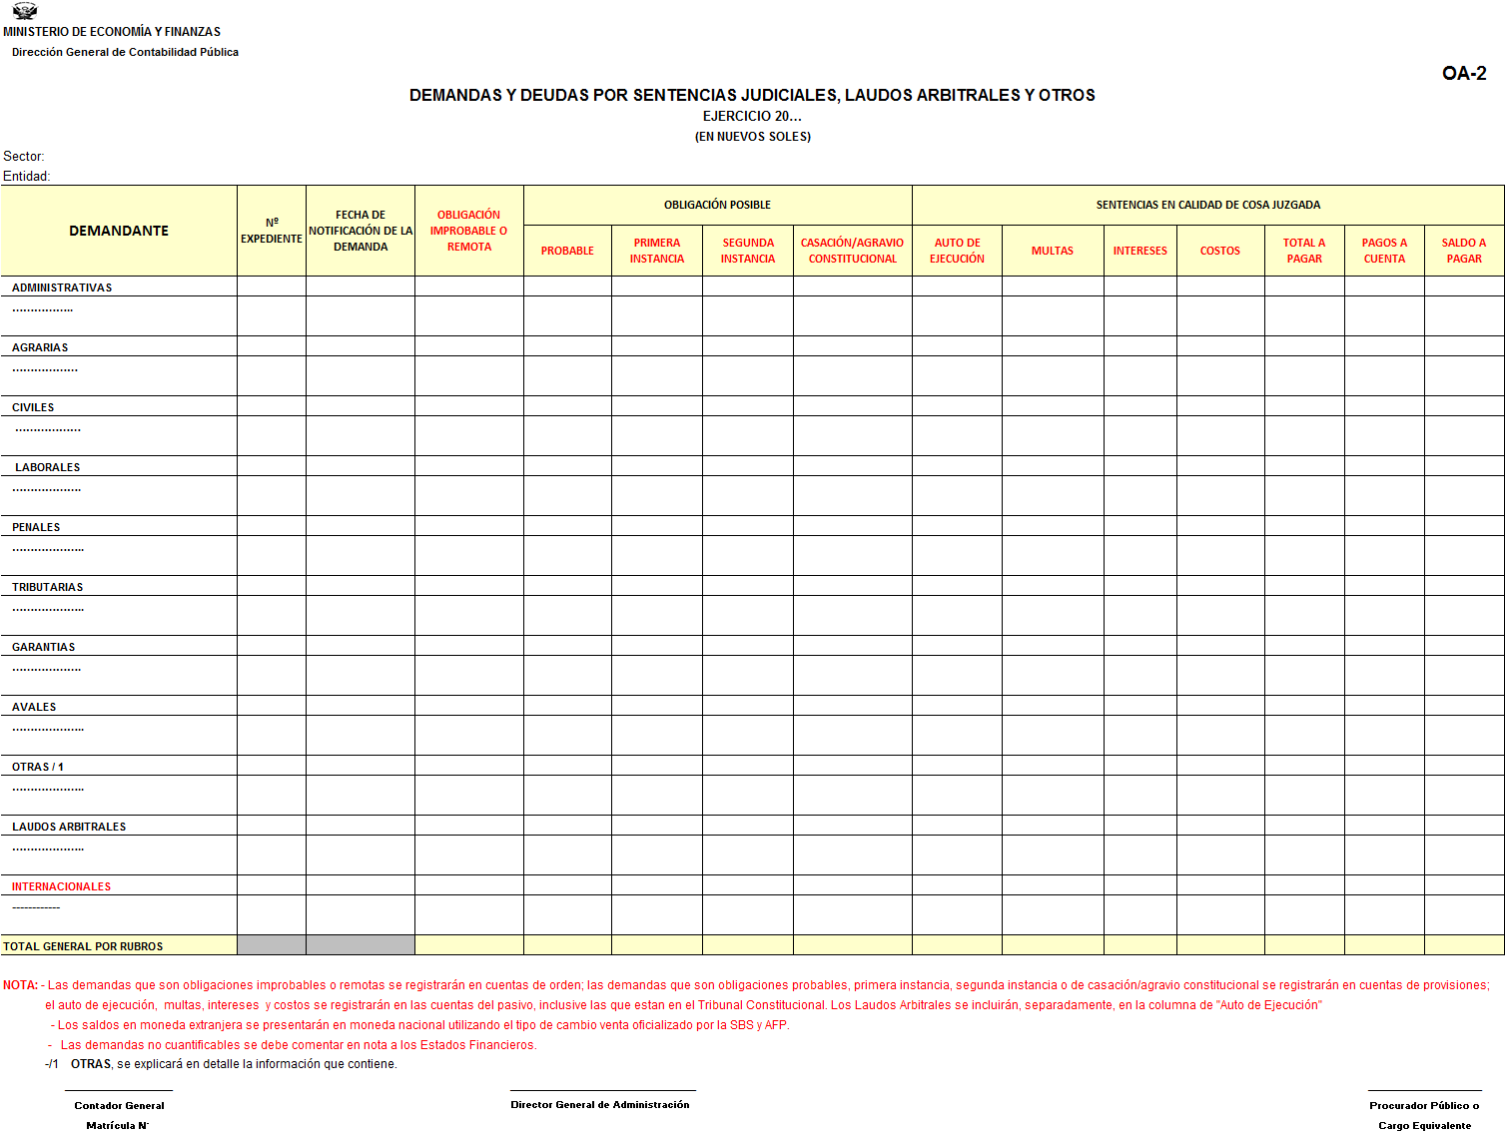

Aplicativo web: “Demandas Judiciales y Arbitrales en Contra del Estado”
PODER JUDICIAL
ENTIDAD PUBLICA
Ley 30137
Que establece criterios de priorización para la atención de pago de Sentencia Judicial
DEMANDANTE
Demanda
Judicial en contra de una Entidad Pública
Listado Priorizado de Sentencias Judiciales en Ejecución
Sentencias Judiciales en
calidad de cosa juzgada
PROCURADURIASO ASESORIAS JURIDICAS
(1)
(3)
CENTRO DE DISTRIBUCION GENERAL
(MESA DE PARTE)
B.D.
MEF
Registro de Demanda y sus estados del expediente
COMITÉ DE PRIORIZACION
DE PAGO
(4)
1era
Notificación
(6)
Lista aprobada de priorización de pago
(7)
Registro de pagos
PROCESOS JUDICIALES DE LA DEMANDA
(2)
CONTABILIDAD
TESORERIA
INFORMACION CONTABLE
PAGOS
DIRECCION DE ADMINISTRACION
DEL PLIEGO
Resolución
de Sentencia
(5)
DGCP-MEF
EJECUCION DE PAGO
Sentencias Judiciales en calidad de cosa juzgada - firme
PRESUPUESTO,
TESORERIA , CONTABILIDAD
Generación automática
del OA2
SIAF

Slide 15


Roles del módulo de Sentencias judiciales y arbitrales
Pliego con Procuraduría :
Rol:
“Administrador de Usuarios”
Rol: “Procuraduría”
Rol:
“Usuario-OGA Pliego”
Rol:
“Usuario-Tesorería”
Usuario
Contador
Responsable del registro de todas las Demandas
Se encarga de generar la PRIORIZACIÓN.
Registra los pagos efectuados
Consulta y genera los registros y formatos contables
El MEF registra el acceso de este USUARIO al sistema
Encargado en el Pliego del registro de los Usuarios de la Entidad (Genera los accesos)

Slide 16
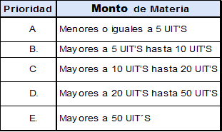
Priorización de Pago de las Sentencias en Calidad de Cosa Juzgada
B.D.
MEF
S.J.
Ley 30137
Que establece criterios de priorización para la atención de pago de Sentencia Judicial
SENTENCIAS JUDICIALES EN CALIDAD DE COSA JUZGADA-FIRME
COMITÉ DE PRIORIZACION
PROCESO DE PRIORIZACION DE PAGO DE LAS SENTENCIAS EN CALIDAD
DE COSA JUZGADA
Oficina General de Administración
Secretaria General
Procuraduría Pública
Oficina de Planeamiento y Presupuesto
Representante del Titular del Pliego
BENEFICIARIOS POR GRUPO DE PRIORIZACION
Lista aprobada de
Beneficiarios por grupo de priorización de pago

Slide 17
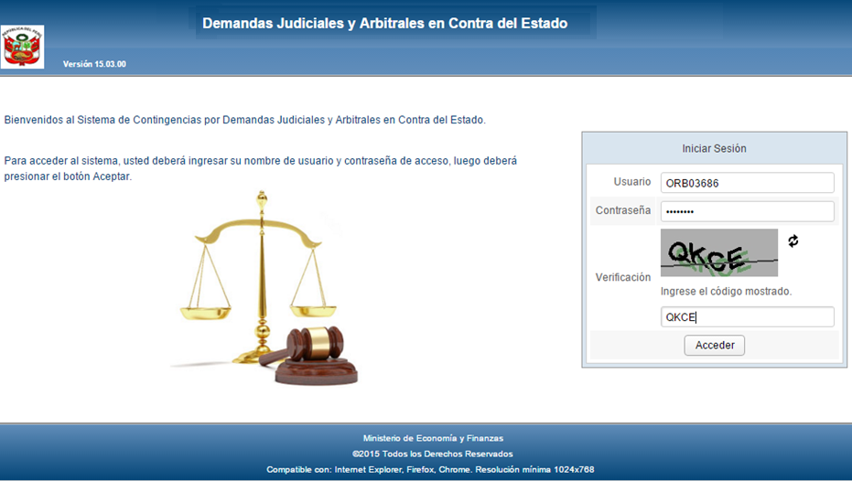
APLICATIVO INFORMATICO ENTORNO WEB
ROL : PROCURADURIA

Slide 18
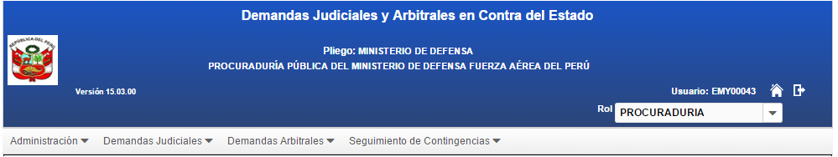
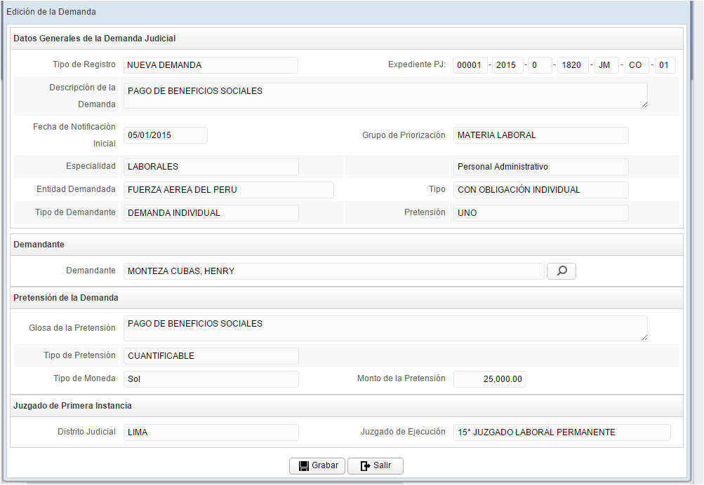
REGISTRO DE UNA NUEVA DEMANDA JUDICIAL

Slide 19
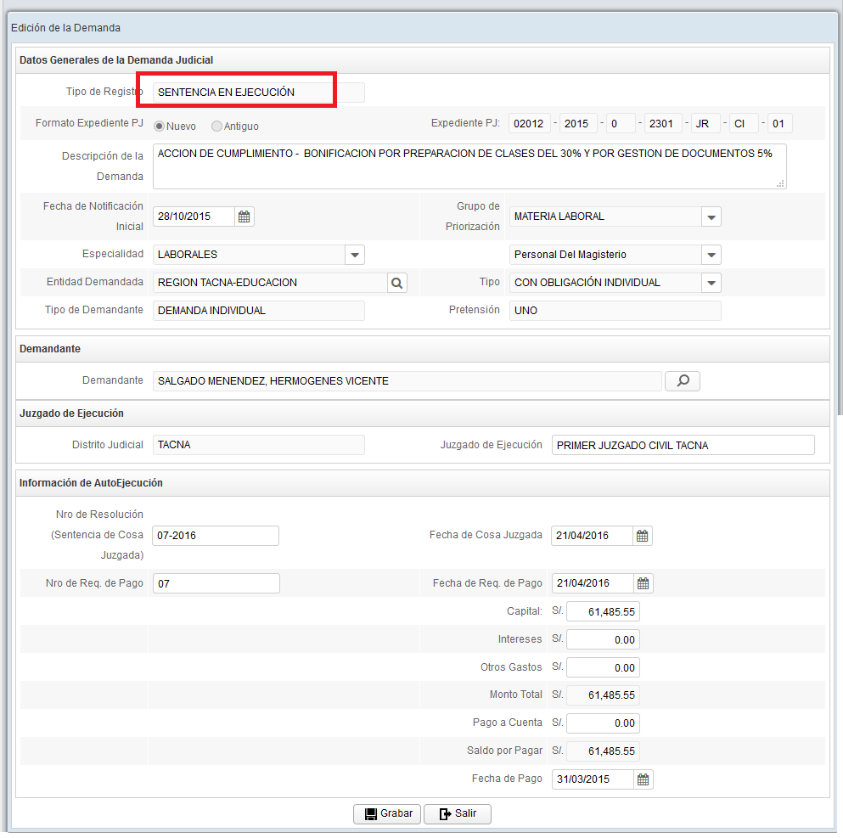
REGISTRO DE UNA SENTENCIA

Slide 20
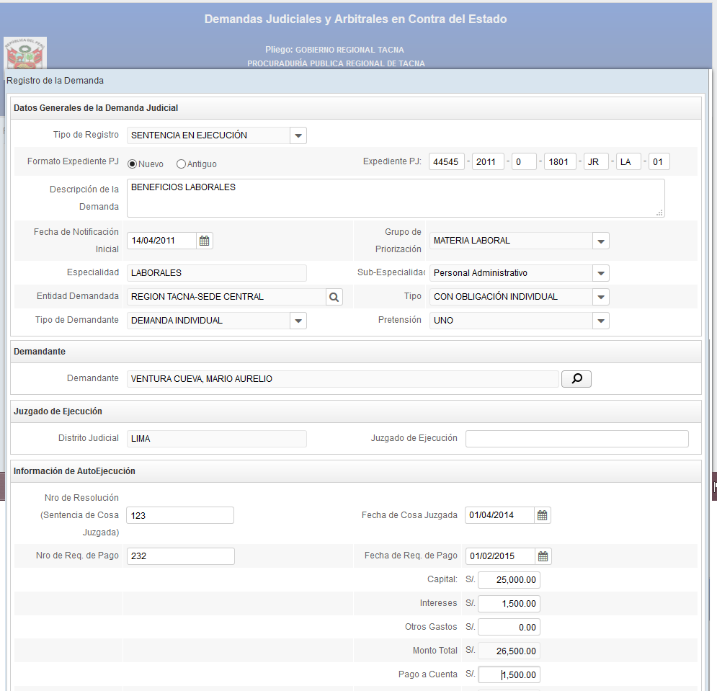
REGISTRO DE UNA SENTENCIA EN EJECUCION

Slide 21
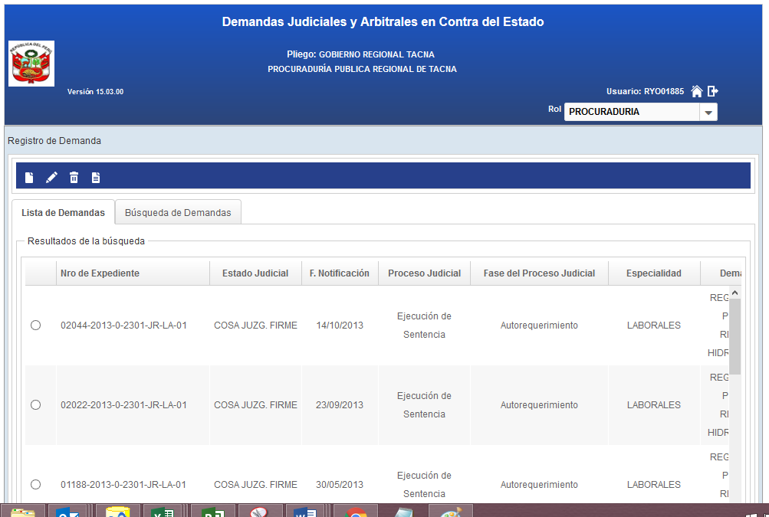
RELACION DE SENTENCIAS REGISTRADAS

Slide 22
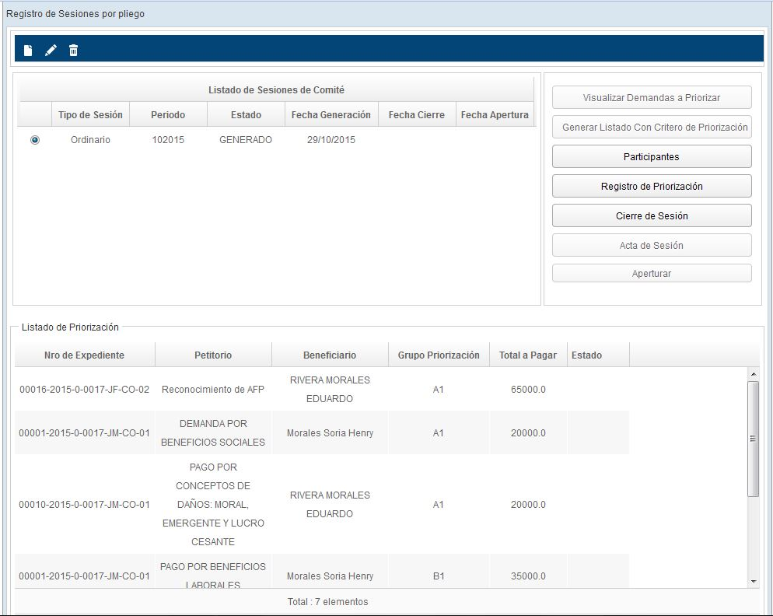
PROCESOS DE PRIORIZACION POR SESION DEL COMITE

Slide 23
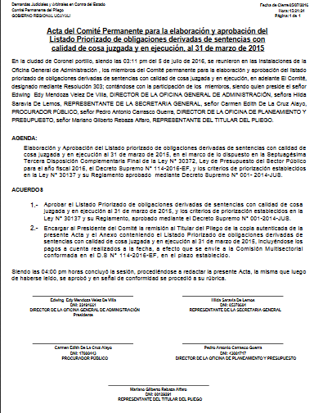
ACTA DE PRIORIZACION POR SESION DEL COMITE

Slide 24
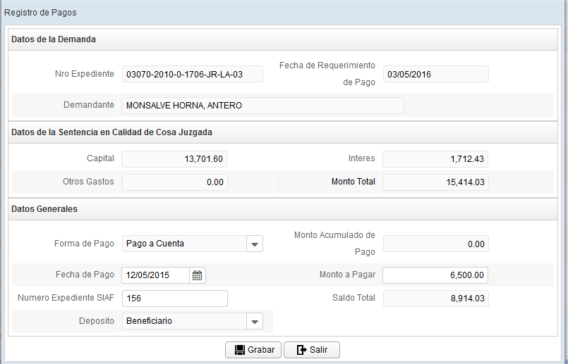
REGISTRO DE PAGOS DE UNA SENTENCIA JUDICIAL

Slide 25
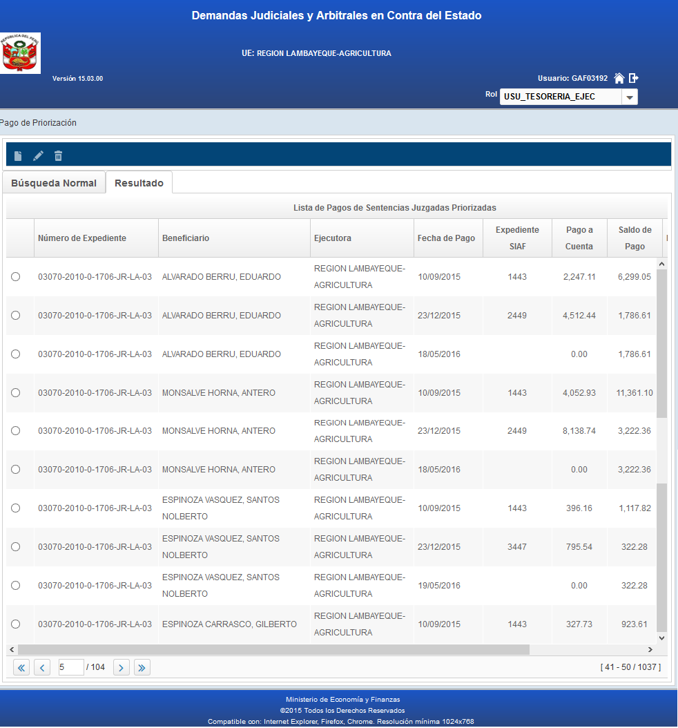
ROL : TESORERIA

Slide 26
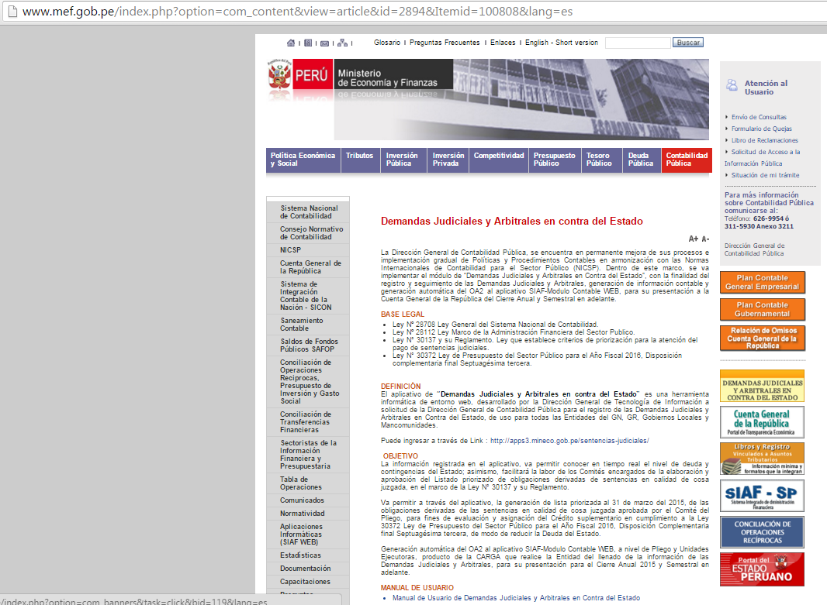
ACCESO AL APLICATIVO DE DEMANDAS JUDICIALES Y ARBITRALES EN CONTRA DEL ESTADO - MEF.GOB.PE
Acceder a la página de Contabilidad Pública
1.
2.
Acceder a la página web del MEF
Acceder al módulo y al manual de usuario
3.
Link de acceso al módulo
4.
Manual de Usuario
5.

Slide 27


PERÚ | Ministerio de Economía y Finanzas | Viceministro de Hacienda | Dirección General de Contabilidad Pública
MUCHAS GRACIAS …
Oscar Arturo Pajuelo Ramírez
opajuelo@mef.gob.pe

